Slide 1
Μοντελοποίηση και έλεγχος ανεμογεννητριών - συνέχεια
Τεχνολογίες Ελέγχου στις ΑΠΕ
Καθηγητής Αντώνιος Αλεξανδρίδης
Αναπλ. Καθηγητής Γεώργιος Κωνσταντόπουλος

Slide 2
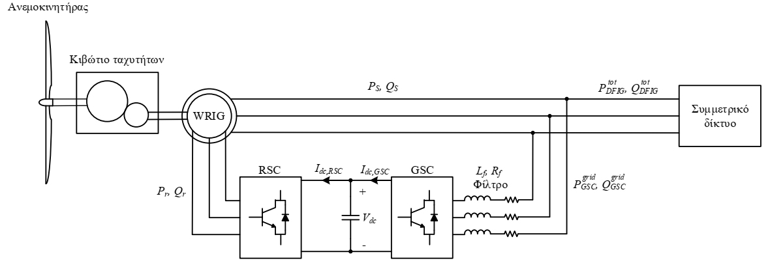
Ανεμογεννήρια με επαγωγική γεννήτρια διπλής τροφοροσίας

Slide 3
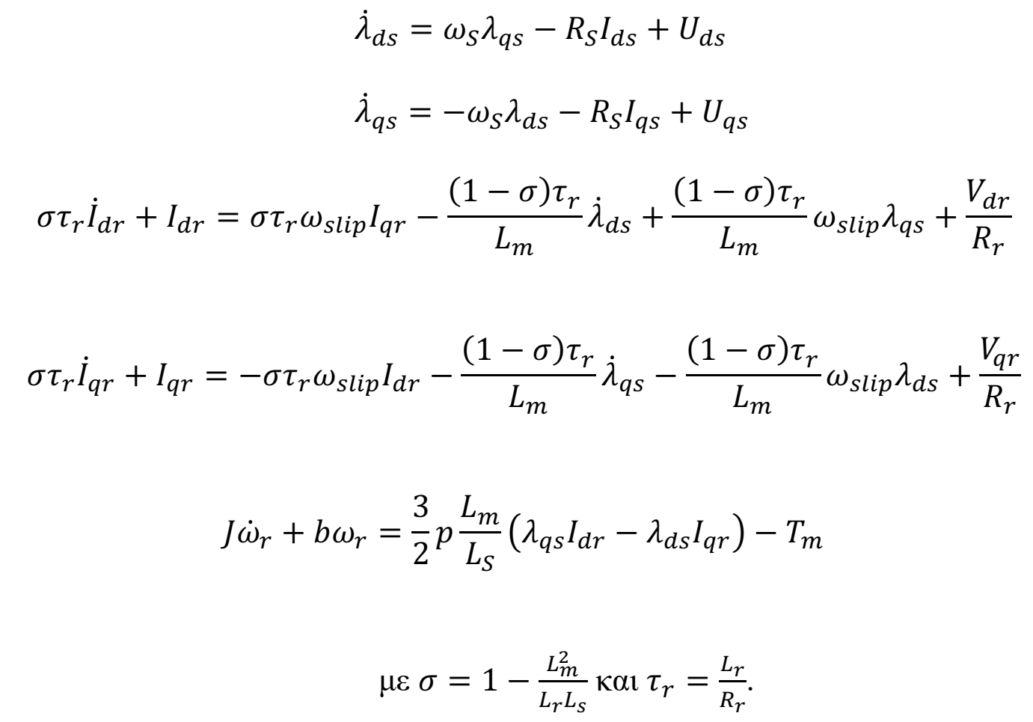
Μοντέλο επαγωγικής μηχανής στο dq πλαίσιο αναφοράς
Δυναμικό μοντέλο επαγωγικής γεννήτριας στο dq πλαίσιο αναφοράς:

Slide 4
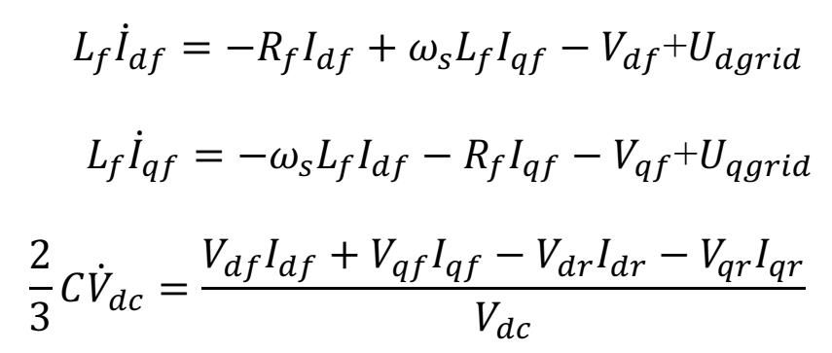
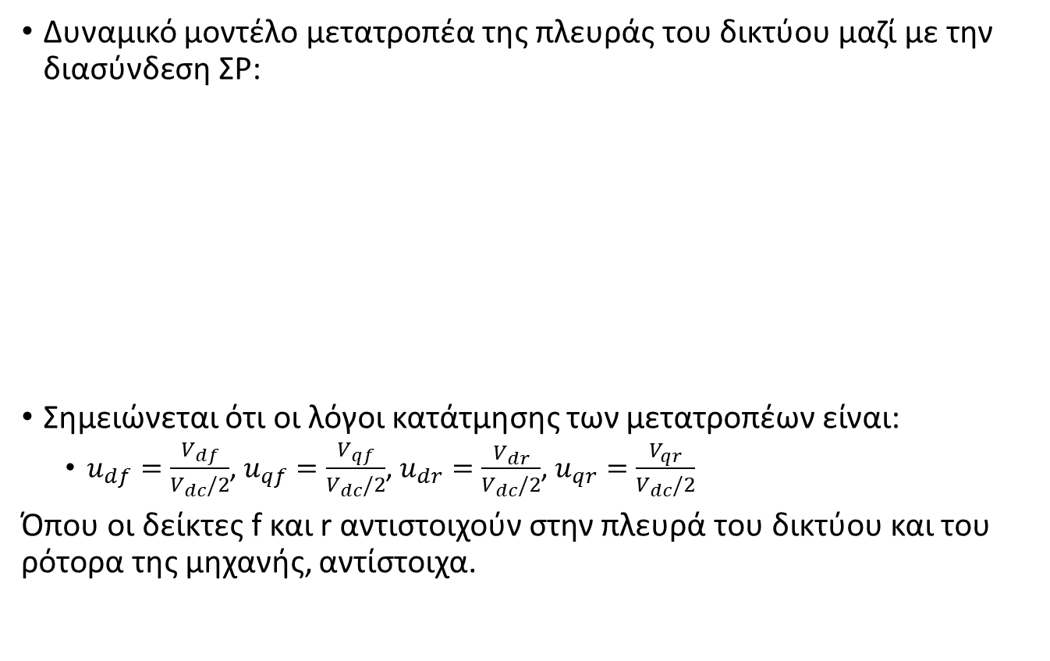
Μοντέλο επαγωγικής μηχανής στο dq πλαίσιο αναφοράς
Δυναμικό μοντέλο μετατροπέα της πλευράς του δικτύου μαζί με την διασύνδεση ΣΡ:
Σημειώνεται ότι οι λόγοι κατάτμησης των μετατροπέων είναι:
  $u_{df}=\frac{V_{df}}{V_{dc}/2}$, $u_{qf}=\frac{V_{qf}}{V_{dc}/2}$, $u_{dr}=\frac{V_{dr}}{V_{dc}/2}$, $u_{qr}=\frac{V_{qr}}{V_{dc}/2}$
Όπου οι δείκτες f και r αντιστοιχούν στην πλευρά του δικτύου και του ρότορα της μηχανής, αντίστοιχα.

Slide 5
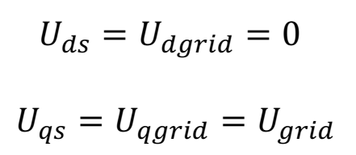
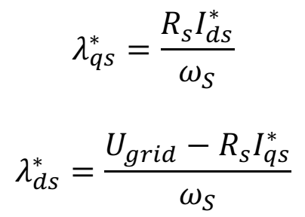
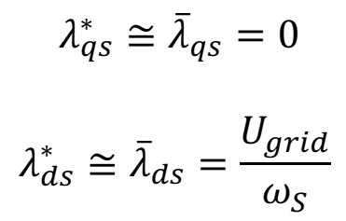
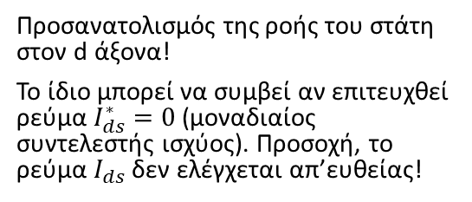
Μοντέλο επαγωγικής μηχανής στο dq πλαίσιο αναφοράς
Χρησιμοποιώντας PLL ώστε να επιτύχουμε προσανατολισμό της τάσης του δικτύου στον q άξονα:
Στη μόνιμη κατάσταση, υπό τον προτεινόμενο προσανατολισμό της τάσης του δικτύου, λαμβάνουμε:
Για ανεμογεννήτρια μεγάλης ονομαστικής ισχύος (MW), η αντίσταση στάτη είναι πολύ μικρή (mΩ), το πλάτος της φασικης τάσης είναι της τάξης των kV και το δίκτυο συχνότητας 50Ηz. Επομένως:
Προσανατολισμός της ροής του στάτη στον d άξονα!
Το ίδιο μπορεί να συμβεί αν επιτευχθεί ρεύμα $I_{ds}^{∗}=0$ (μοναδιαίος συντελεστής ισχύος). Προσοχή, το ρεύμα $I_{ds}$ δεν ελέγχεται απ’ευθείας!

Slide 6
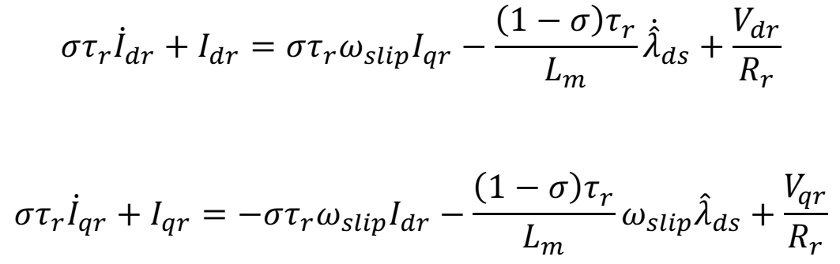

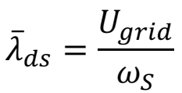
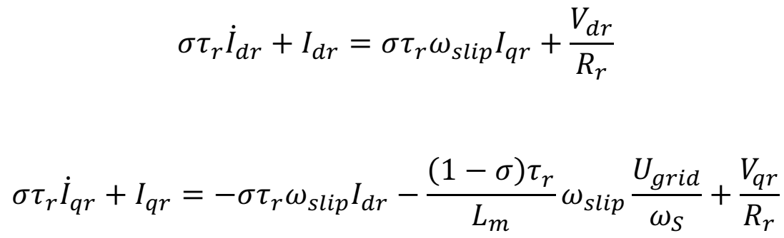

Σχεδιασμός εσωτερικών βρόχων ελέγχου από την πλευρά του δρομέα
Θεωρώντας προσανατολισμό της ροής του στάτη στον d άξονα, ισχύει ότι $λ_{qs}=0$ και ${\dot{λ}}_{qs}=0$. Επομένως, οι εξισώσεις ρευμάτων δρομέα γίνονται:
όπου όμως προσεγγιστικά ισχύει:
Επομένως:

Slide 7
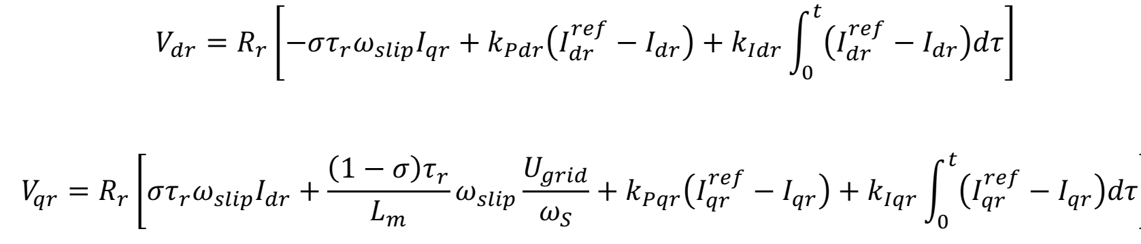

Σχεδιασμός εσωτερικών βρόχων ελέγχου από την πλευρά του δρομέα
Με βάση τη θεωρία ελέγχου που εφαρμόσαμε και στις προηγούμενες μηχανές, προκύπτει ο νόμος ελέγχου:
όπου τα κέρδη των PI ελεγκτών υπολογίζονται κατάλληλα με την επιθυμητή σταθερά χρόνου $τ_{i}$.

Slide 8
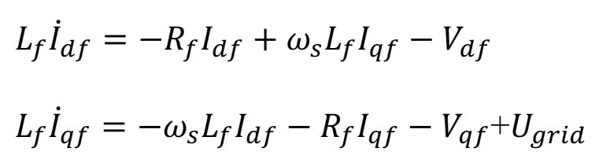
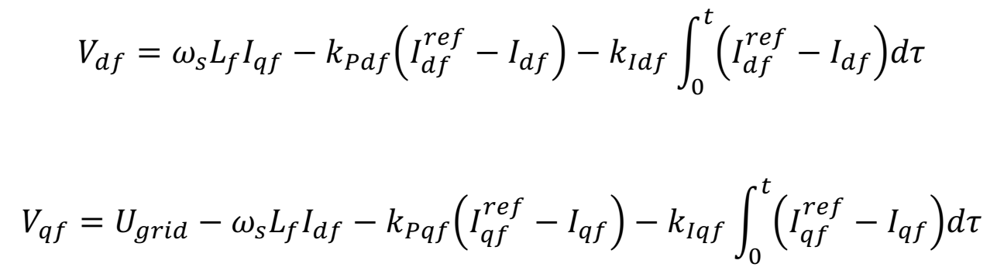

Σχεδιασμός εσωτερικών βρόχων ελέγχου από την πλευρά του δικτύου
Λαμβάνοντας υπόψη τον προσανατολισμό της τάσης του δικτύου στον q άξονα, οι εξισώσεις ρευμάτων του μετατροπέα από την πλευρά του δικτύου γίνονται:
Επομένως, ακολουθώντας τη θεωρία ελέγχου που έχουμε μάθει, προκύπτει ο νόμος ελέγχου:
Με τα κέρδη των PI ελεγκτών να υπολογίζονται κάτάλληλα με βάση την επιθυμητή σταθερά χρόνο $τ_{i}$.

Slide 9
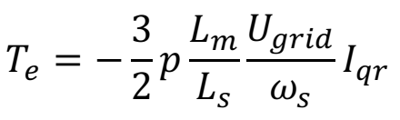

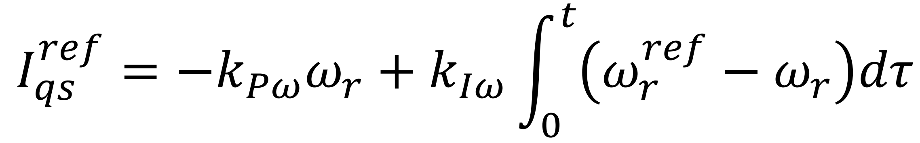
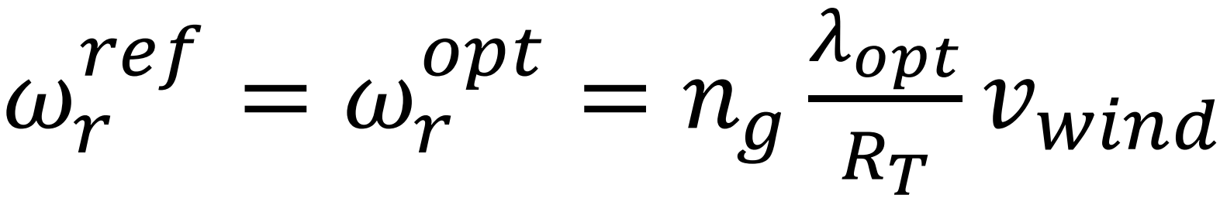
Σχεδιασμός εξωτερικών βρόχων ελέγχου
Ελεγκτής ρύθμισης γωνιακής ταχύτητας δρομέα:
Θεωρώντας γρήγορους εσωτερικούς ελεγκτές ρεύματος και προσανατολισμό της ροής του στάτη στον d άξονα, η ηλεκτρομαγνητική ροπή δίνεται ως:
Επομένως, η γωνιακή ταχύτητα του δρομέα μπορεί να ελεγχθεί μέσω του ρεύματος του q άξονα ως:
όπου προκειμένου να επιτευχθεί λειτουργία μέγιστης απομάστευσης ισχύος από τον άνεμο. Τα κέρδη του ελεγκτή υπολογίζονται με αντίστοιχο τρόπο.

Slide 10
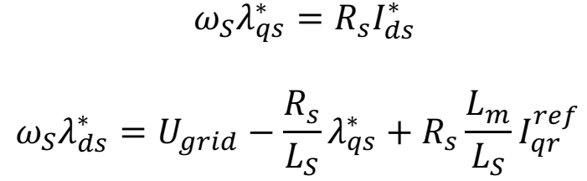
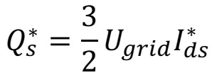
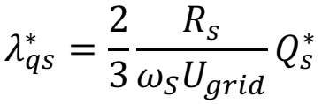
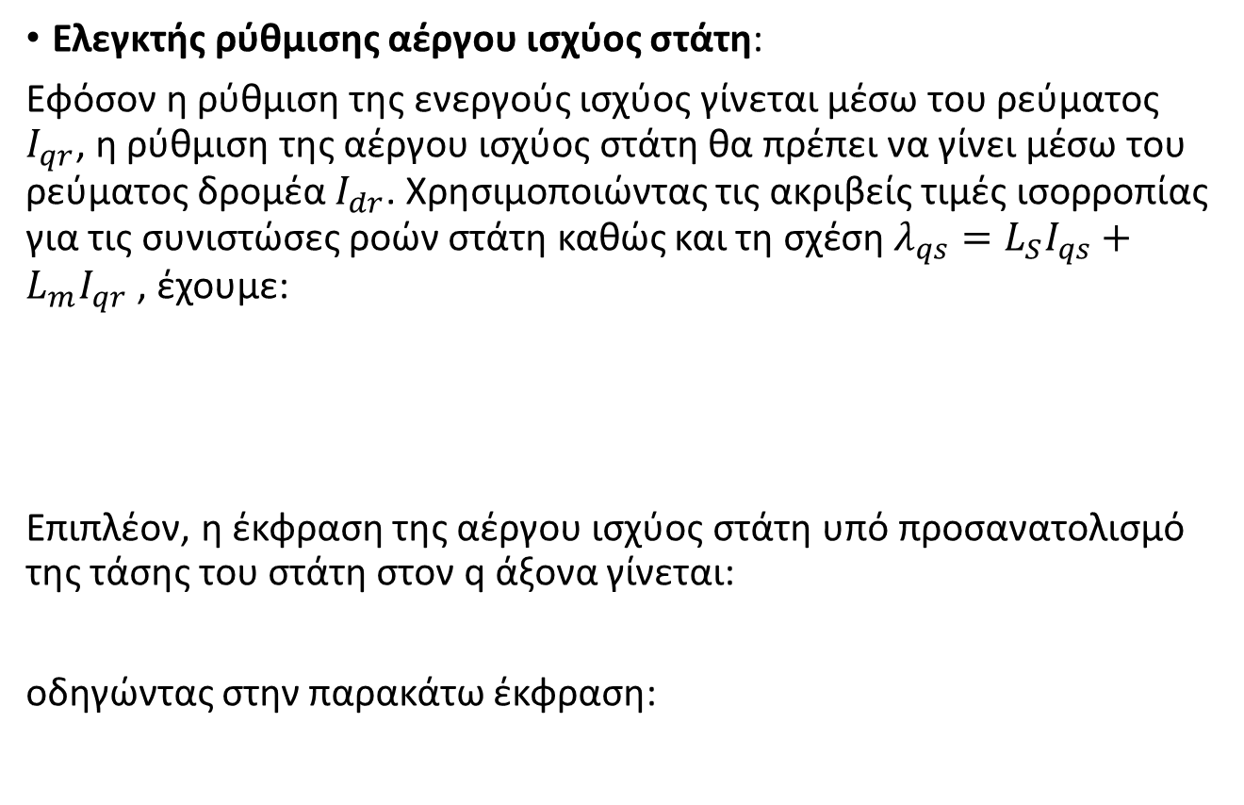
Σχεδιασμός εξωτερικών βρόχων ελέγχου
Ελεγκτής ρύθμισης αέργου ισχύος στάτη:
Εφόσον η ρύθμιση της ενεργούς ισχύος γίνεται μέσω του ρεύματος $I_{qr}$, η ρύθμιση της αέργου ισχύος στάτη θα πρέπει να γίνει μέσω του ρεύματος δρομέα $I_{dr}$. Χρησιμοποιώντας τις ακριβείς τιμές ισορροπίας για τις συνιστώσες ροών στάτη καθώς και τη σχέση $λ_{qs}=L_{S}I_{qs}+L_{m}I_{qr}$ , έχουμε:
Επιπλέον, η έκφραση της αέργου ισχύος στάτη υπό προσανατολισμό της τάσης του στάτη στον q άξονα γίνεται:
οδηγώντας στην παρακάτω έκφραση:

Slide 11
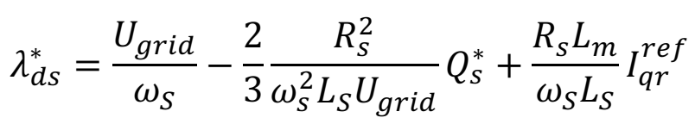
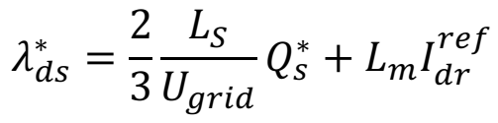
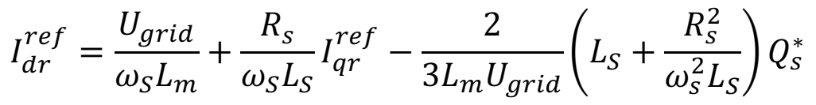
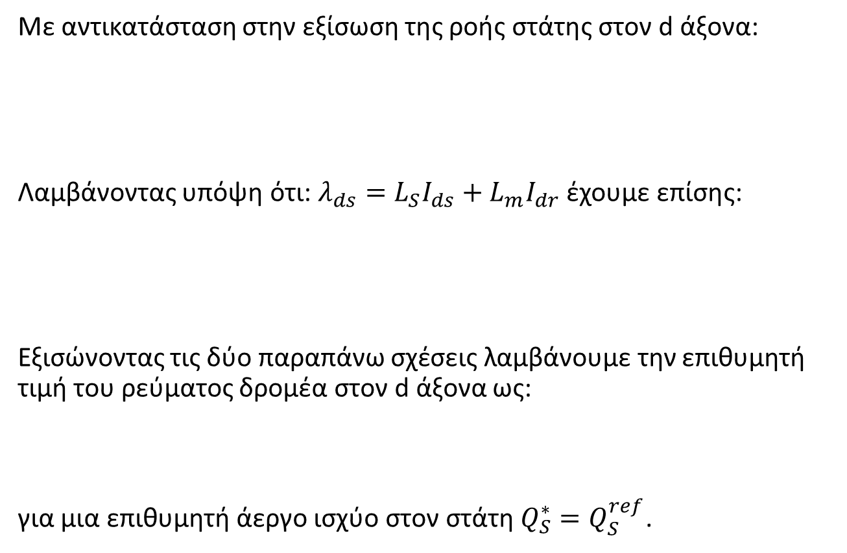
Σχεδιασμός εξωτερικών βρόχων ελέγχου
Με αντικατάσταση στην εξίσωση της ροής στάτης στον d άξονα:
Λαμβάνοντας υπόψη ότι: $λ_{ds}=L_{S}I_{ds}+L_{m}I_{dr}$ έχουμε επίσης:
Εξισώνοντας τις δύο παραπάνω σχέσεις λαμβάνουμε την επιθυμητή τιμή του ρεύματος δρομέα στον d άξονα ως:
για μια επιθυμητή άεργο ισχύο στον στάτη $Q_{S}^{∗}=Q_{S}^{ref}$.

Slide 12
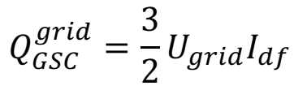

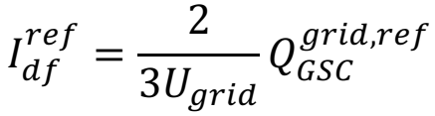
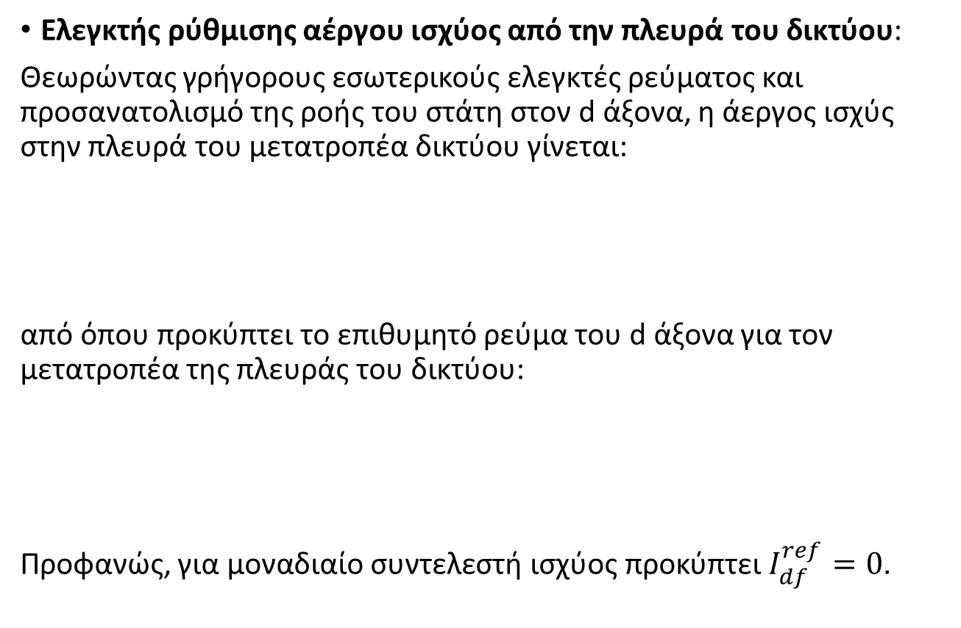
Σχεδιασμός εξωτερικών βρόχων ελέγχου
Ελεγκτής ρύθμισης αέργου ισχύος από την πλευρά του δικτύου:
Θεωρώντας γρήγορους εσωτερικούς ελεγκτές ρεύματος και προσανατολισμό της ροής του στάτη στον d άξονα, η άεργος ισχύς στην πλευρά του μετατροπέα δικτύου γίνεται:
από όπου προκύπτει το επιθυμητό ρεύμα του d άξονα για τον μετατροπέα της πλευράς του δικτύου:
Προφανώς, για μοναδιαίο συντελεστή ισχύος προκύπτει $I_{df}^{ref}=0$.

Slide 13
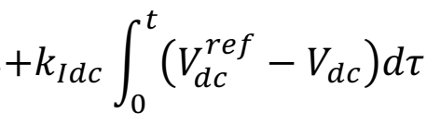



Σχεδιασμός εξωτερικών βρόχων ελέγχου
Ελεγκτής τάσης διασύνδεσης συνεχούς ρεύματος:
Ο έλεγχος της τάσης διασύνδεσης ΣΡ πραγματοποιείται μέσω του ρεύματος του q άξονα για τον μετατροπέα της πλευρά του δικτύου, χρησιμοποιώντας έναν τυπικό PI ελεγκτή:

Slide 14
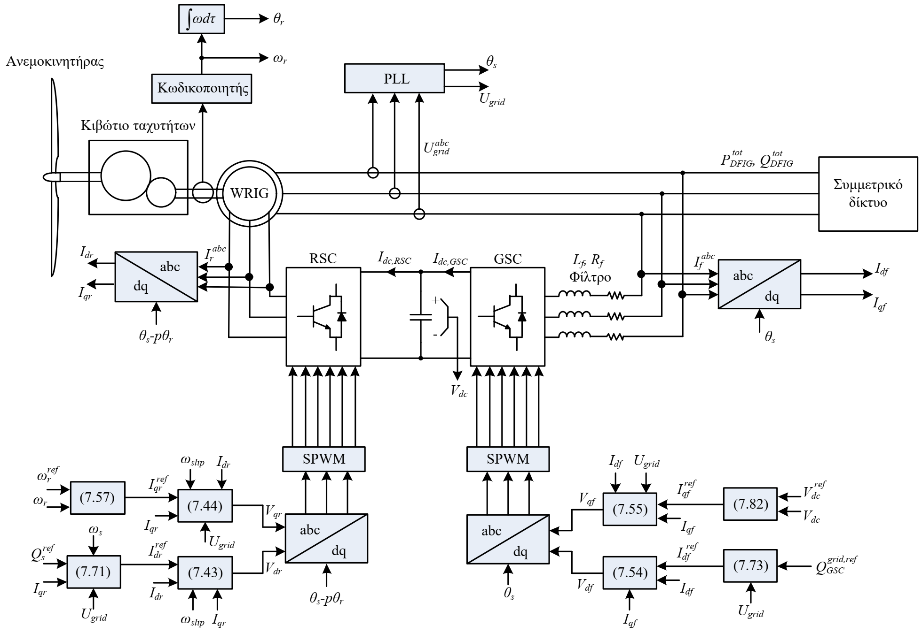
Σχηματικό διάγραμμα πλήρους μοντέλου ανεμογεννήτριας με ασύγχρονη μηχανή διπλής τροφοδοσίας

